Slide 1
Dajem ti srce
zemljo moja
Prezentaciju izradila: Vlatkica Horvat, 2009.

Slide 2
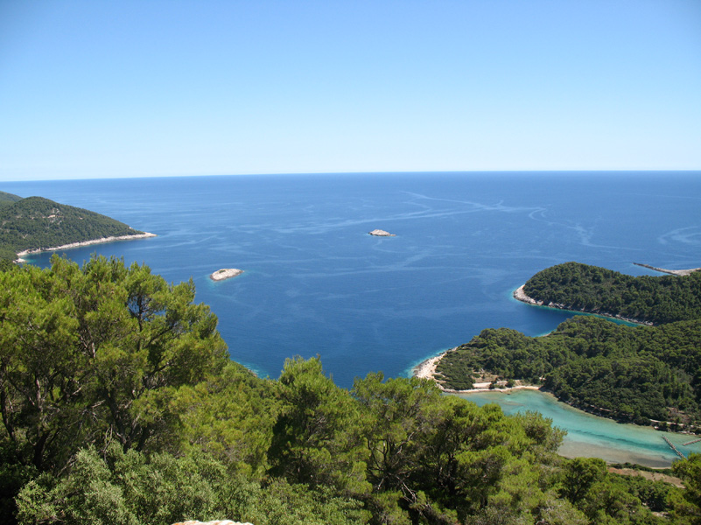
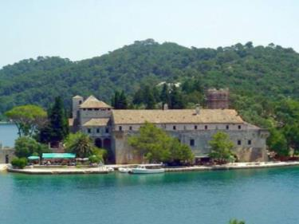
NP Mljet
Pjevat ću ti pjesmu
zemljo moja
Ova će ti pjesma reći sve
Otočić sv. Marije s
Benediktinskim samostanom

Slide 3
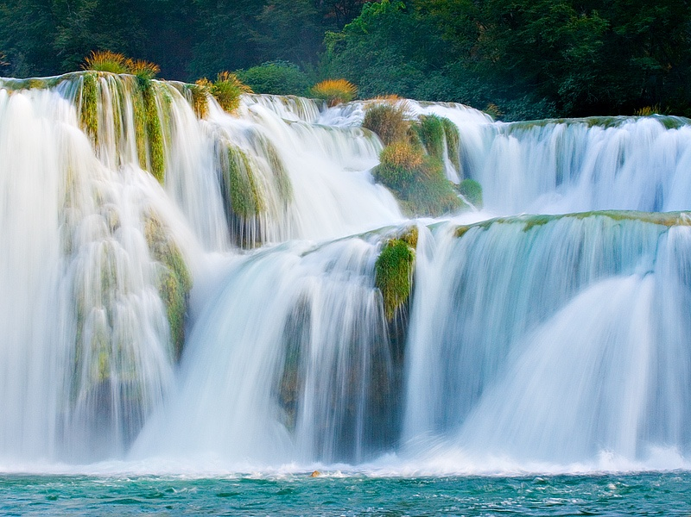
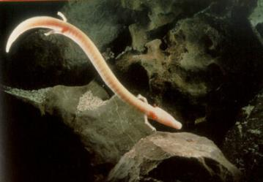
NP Krka
Rodila sam
tebi sina
isto k'o što
od davnina
rađale su
majke za tebe.
Čovječja ribica

Slide 4
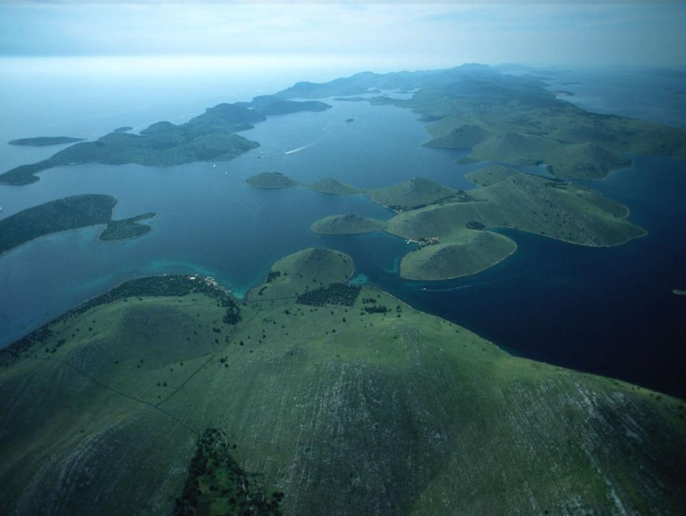
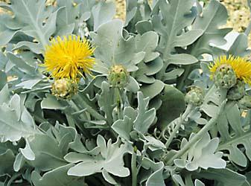
NP Kornati
Reći ću mu jednom kad poraste
To je tvoja zemlja
i tvoj dom
Dubrovačka zečina

Slide 5
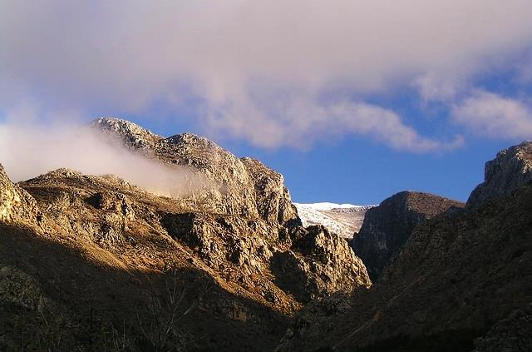
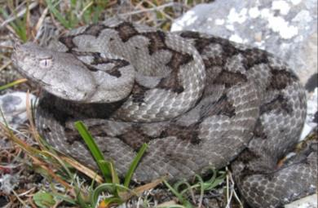
NP Paklenica
Modro more, maslinici
zlatno klasje u ravnici
bi' će uvijek tu
u oku tvom
Poskok

Slide 6
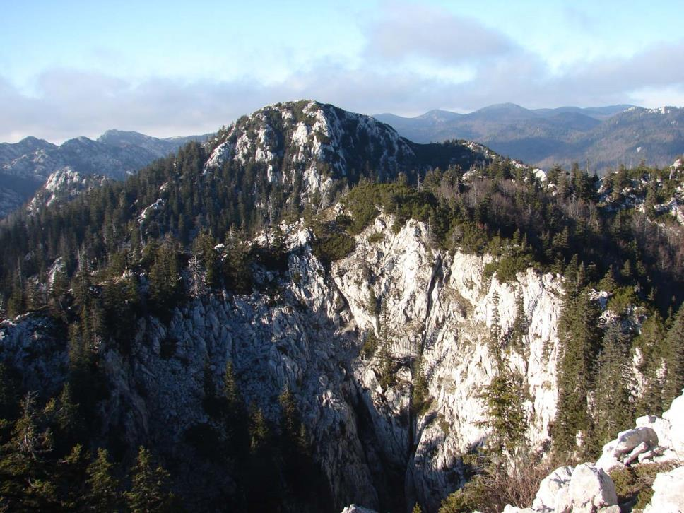
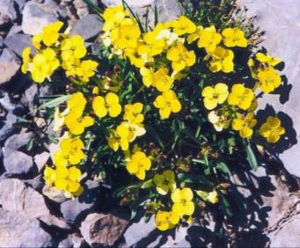
NP Sjeverni Velebit
Dajem ti srce, zemljo moja
i bi' ću s tobom
u dobru i u zlu
Velebitska degenija

Slide 7
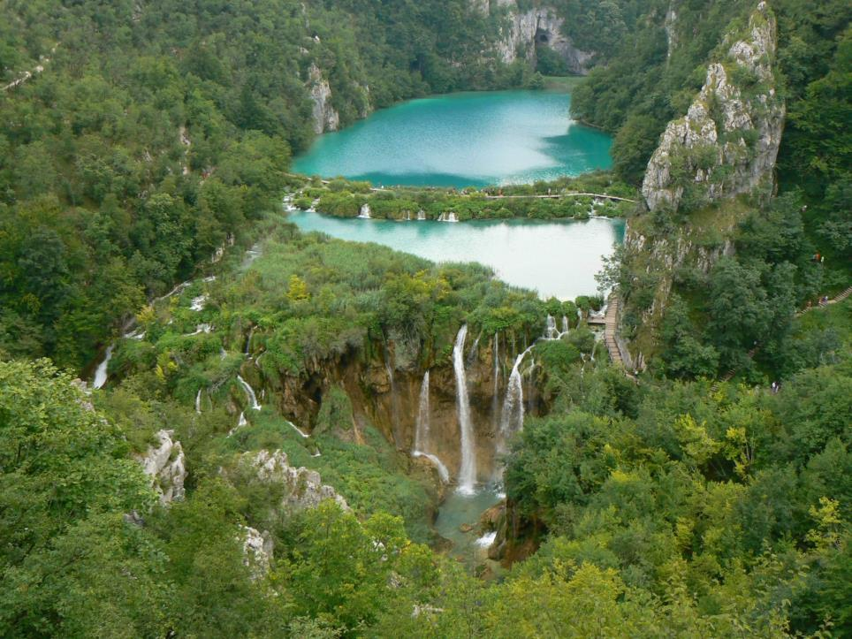
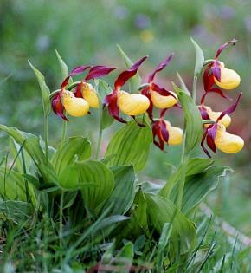
NP Plitvička jezera
i nema sile
da mi te uzme
Ja bi' ću s tobom, ostat ću tu
Gospina papučica

Slide 8
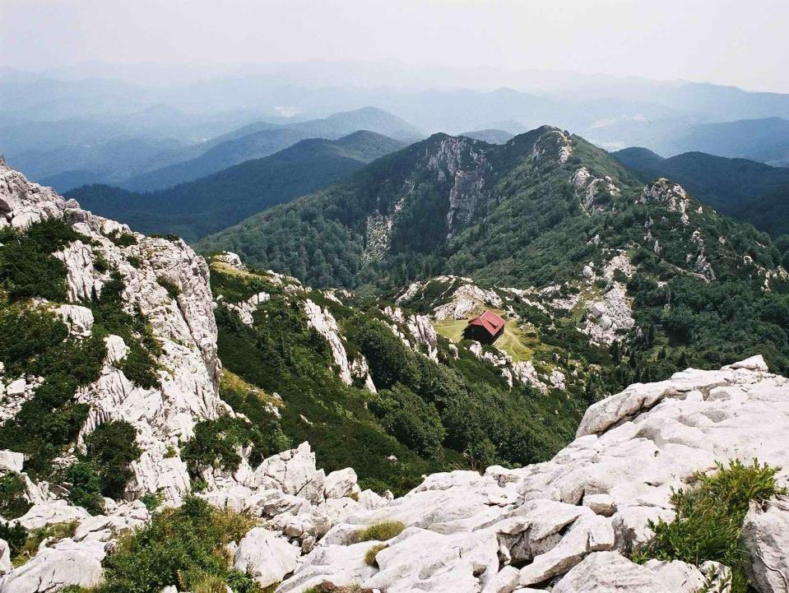
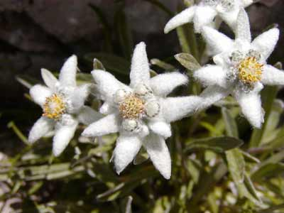
NP Risnjak
Dajem ti život, zemljo moja
i bi' ću s tobom
u dobru i u zlu
Runolist

Slide 9
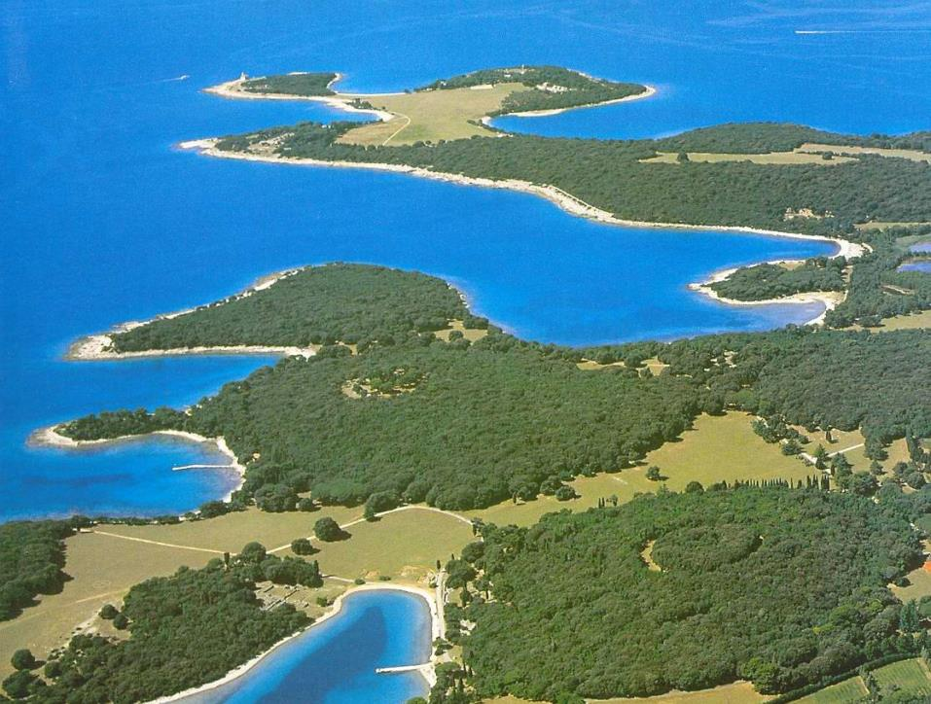
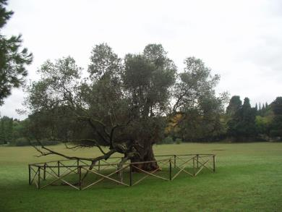
NP Brijuni
Podijelit s tobom sreću i tugu
Bog neka čuva moju Hrvatsku.
1700 godina stara maslina

Slide 10
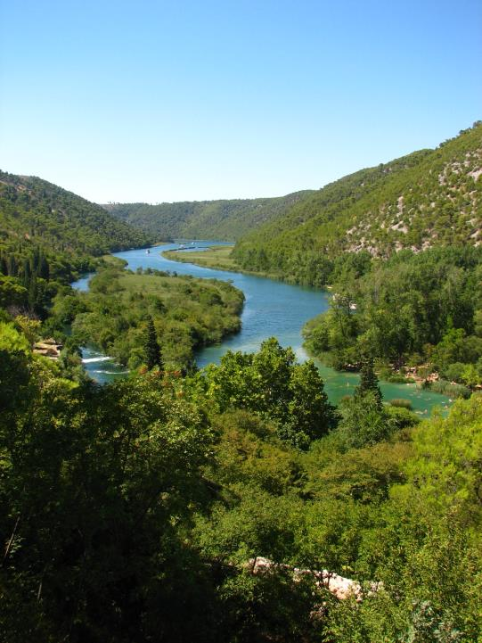
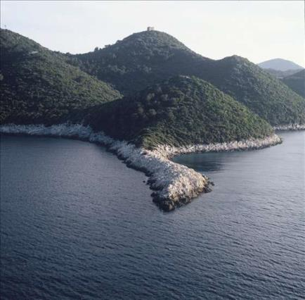
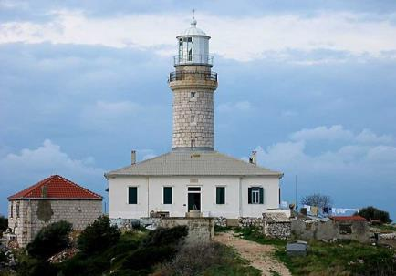
PP Lastovo
Svjetionik Struga

Slide 11
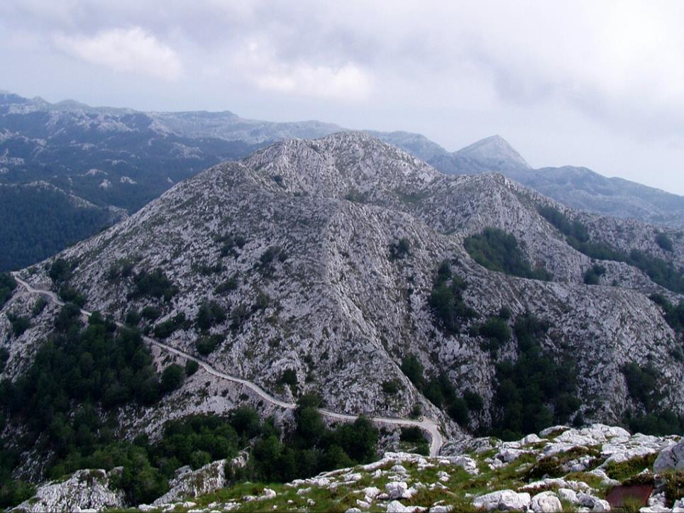
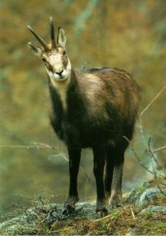
PP Biokovo
Usne moje
krunicu dok mole
naši stari
odlaze na put
Divokoza

Slide 12
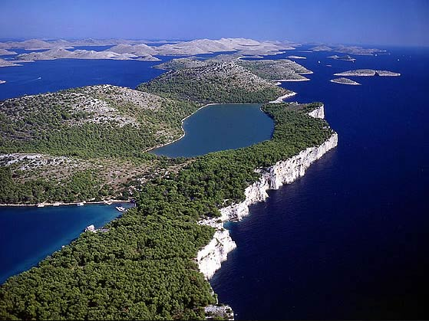
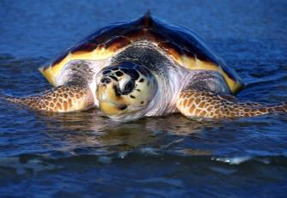
PP Telašćica
Dok sa crkve
zvona zvone
igraju se djeca nova
što za nama ostati će tu...
Glavata želva

Slide 13
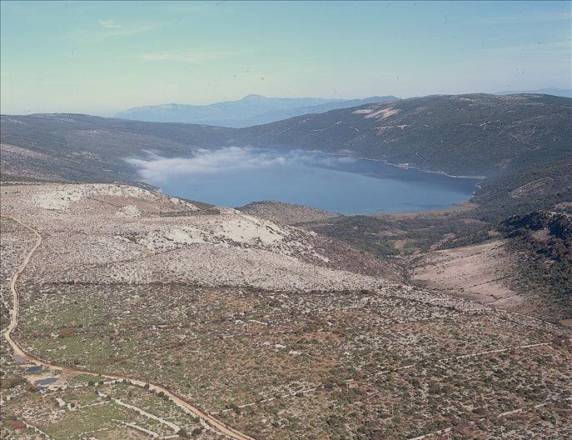
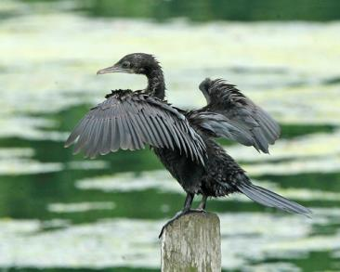
PP Vransko jezero
- Biograd na Moru
Pjevat ću ti pjesmu
zemljo moja
Ova će ti pjesma reći sve
Mali vranac

Slide 14
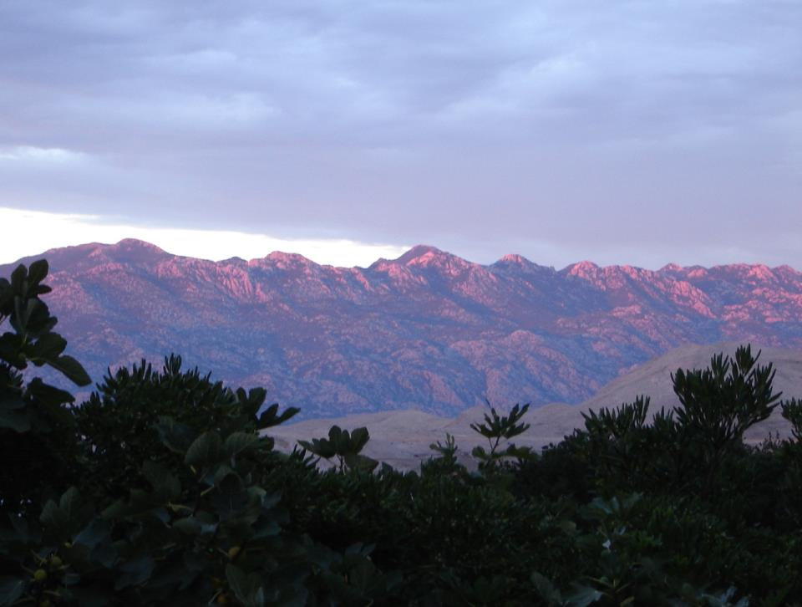
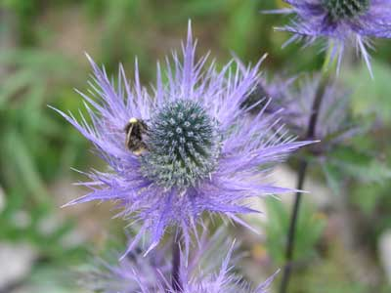
PP Velebit
Rodila sam tebi sina
isto k'o što od davnina
Alpski kotrljan

Slide 15
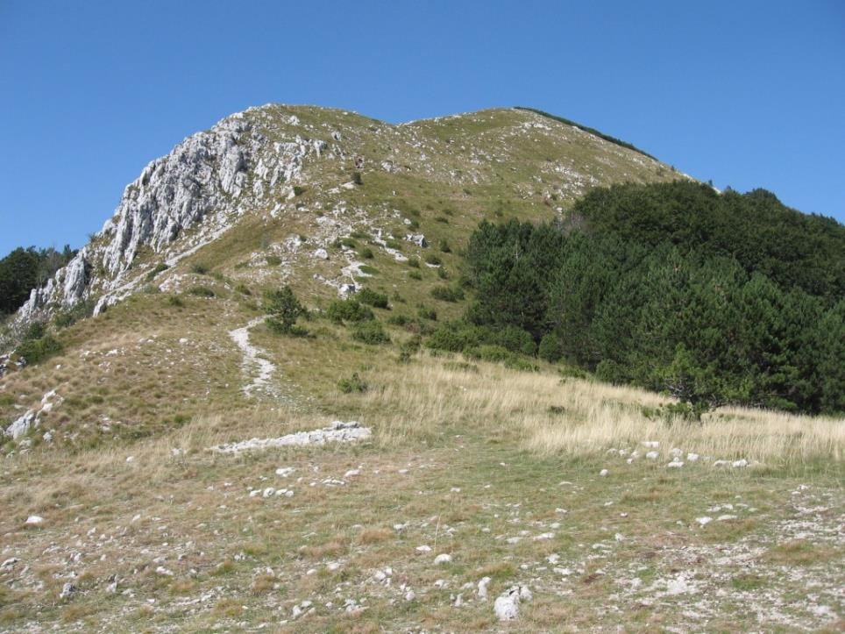
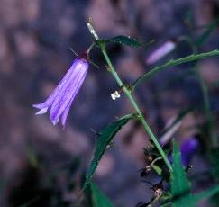
PP Učka
rađale su majke za tebe.
Učkarski zvončić

Slide 16
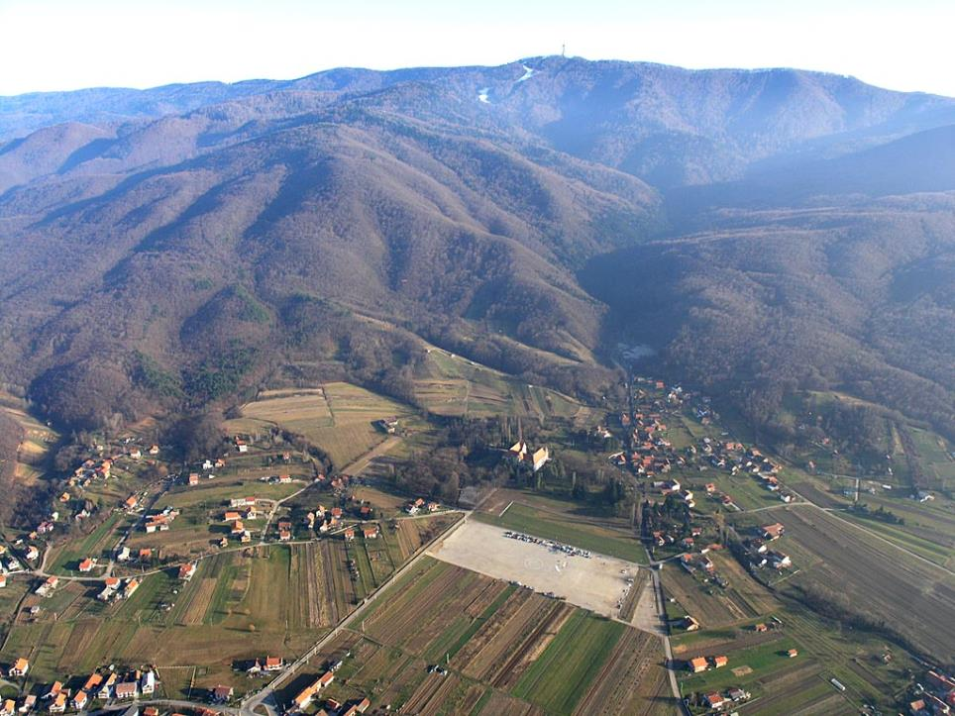
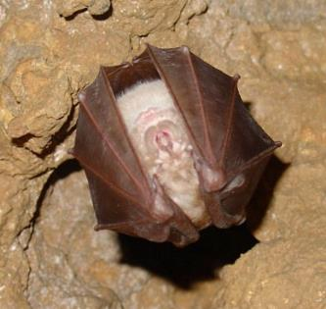
PP Medvednica
Dajem ti srce, zemljo moja
i bi' ću s tobom
u dobru i u zlu
Šišmiš – Veliki potkovnjak

Slide 17
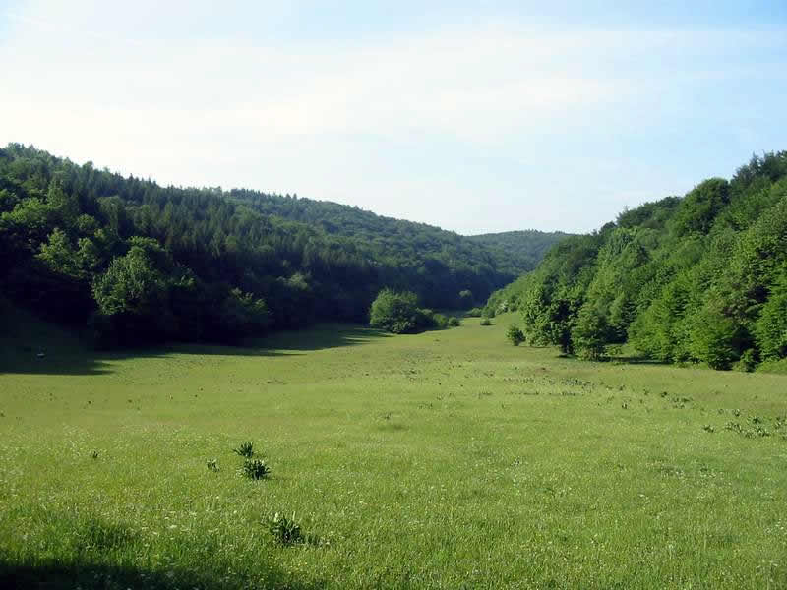
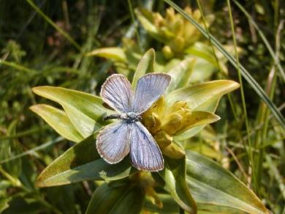
PP Žumberak
– Samoborsko
gorje
i nema sile
da mi te uzme
Ja bi' ću s tobom, ostat ću tu
Plavac

Slide 18
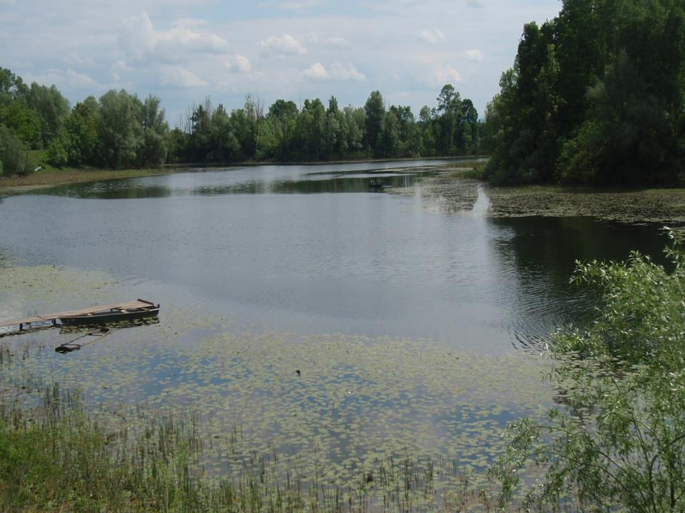
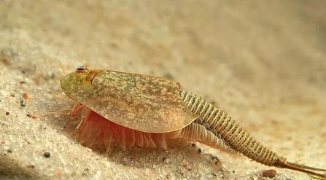
PP Lonjsko polje
Dajem ti život, zemljo moja
i bi' ću s tobom
u dobru i u zlu
Rak leđnoljuskaš

Slide 19
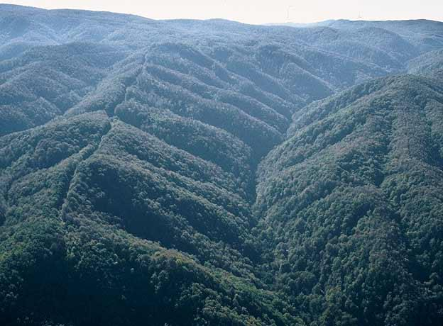
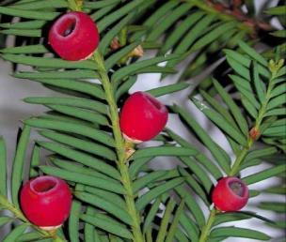
PP Papuk
Podijelit s tobom sreću i tugu
Bog neka čuva moju Hrvatsku.
Tisa

Slide 20
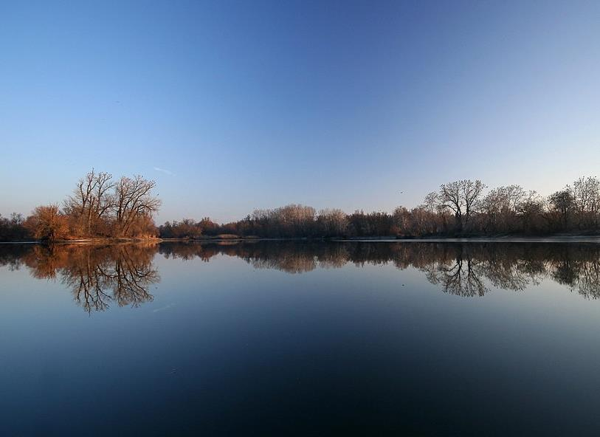
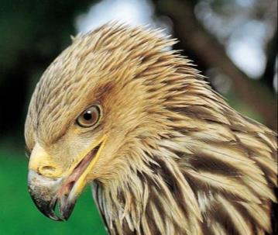
PP Kopački rit
Bog
neka čuva moju
Hrvatsku.
Orao štekavac

